Slide 1
Arranque del proyecto
Carolina Herrera Martínez - A01411547
Cutberto Arizabalo Nava - A01411431
Diego Arturo Padilla Domínguez - A01552594

Slide 2
Descripción del problema
La movilidad urbana hoy en día es un factor determinante, realmente importante para la sociedad en general, tanto el ámbito productivo (económico) como en lo personal (la calidad de vida), pero con ella trae consecuencias de impacto negativo hacia la sociedad en sí, como en los factores ambientales, hoy en día económicos y sociales.
Por lo cual nuestro reto consiste en proponer una solución viable al problema de movilidad urbana actual en México, mediante un enfoque que reduzca el tráfico.

Slide 3
Identificación inicial de agentes
Vehículos
Funciones: Avanzar, Parar, SeleccionarDireccion
Atributos: Velocidad, Hitbox, Color, Posición
Caja de control
Funciones: ModificarSemáforo, MonitorearCalles
Semáforo
Funciones: CambiarColor
Atributos: Color, Tiempo
Sensores de vehículos
Funciones: DetectarVehiculo
Atributo: CantidadVehiculos

Slide 4
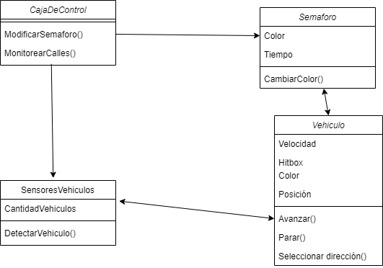
Diagrama de clases

Slide 5
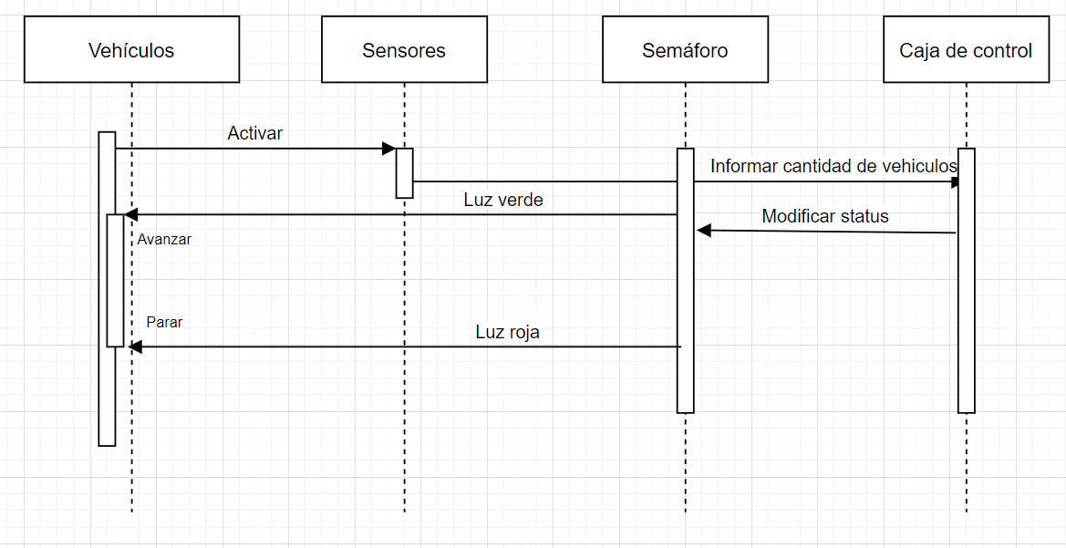
Diagrama de protocolos de interacción

Slide 6
Modelo base
Como modelación inicial, creamos un ambiente en el que existen dos semáforos en una intersección.
Dos vehículos se acercan a la intersección, y conforme se va detectando la presencia de estos se les va dando el pase cambiando el color del semáforo.

Slide 7
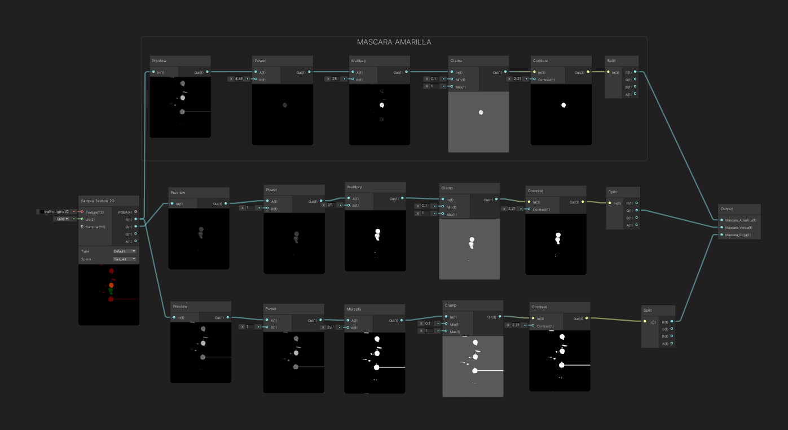
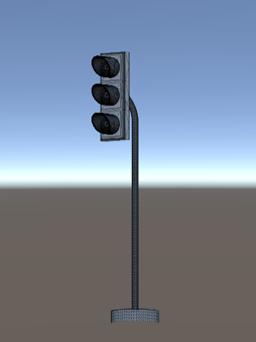
Modelación en unity
-Se comenzó a trabajar en los shaders para el semáforo

Slide 8
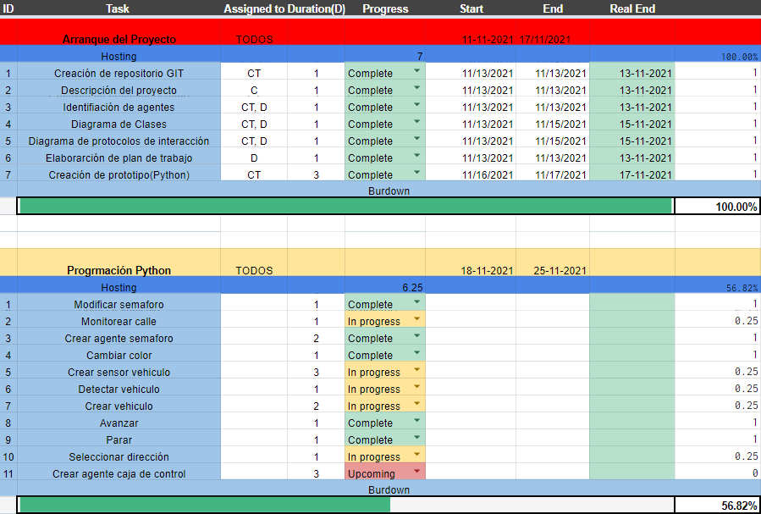
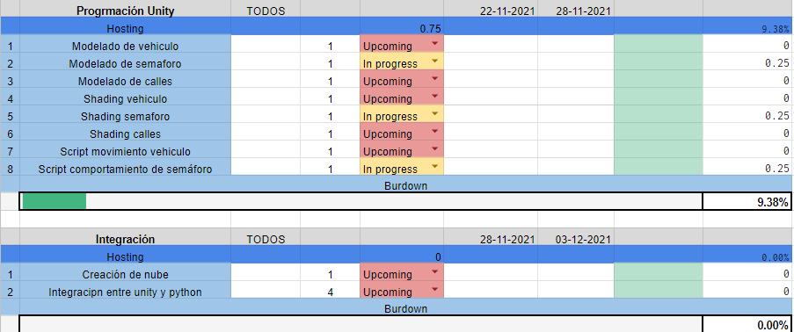
Plan de trabajo

